Slide 1

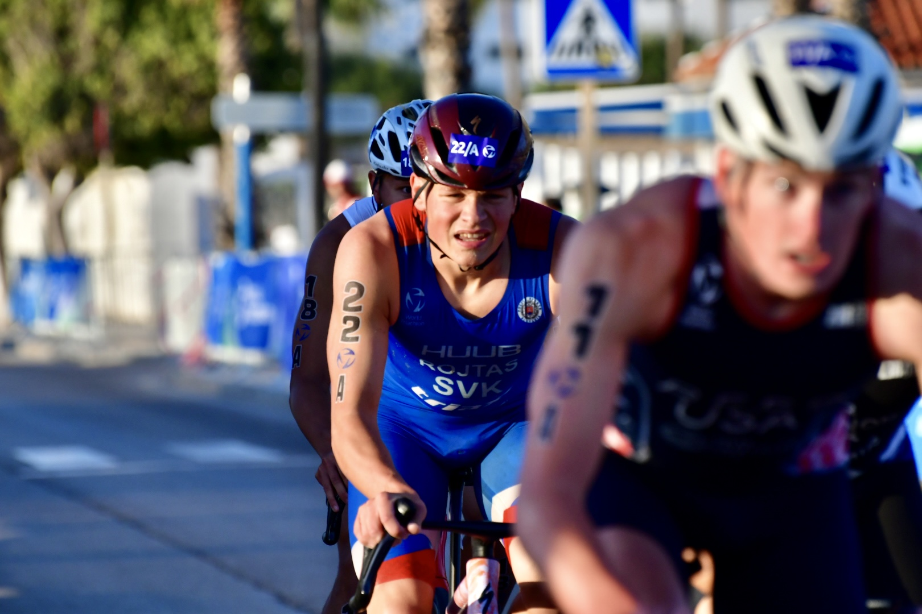
Peter ROJTÁŠ
TOP úspechy v sezóne 2024:
319. WR triatlon 2024 elita
158. ER triatlon 2024 elita
16. SP akvatlon 2024 elita
1.ME akvatlon Coimbra, POR U23
3. ME kros tri Coimbra, POR U23
5. ME akvatlon Coimbra, POR elita
6. ME kros TRI Coimbra, POR elita
15. MS triatlon Torremolinos, ESP člen štaf. U23
16. ME triatlon Balikesir, TUR člen štaf. elita
23. EP triatlon Rzeszow, POL elita
28. SP triatlon Karlove Vary, CZE elita

Slide 2
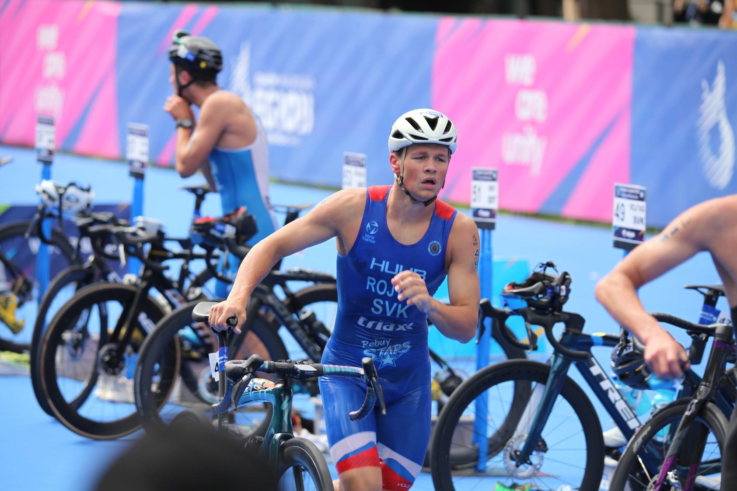
Peter ROJTÁŠ
TOP úspechy v sezóne 2024:
32. EP triatlon Melilla, ESP elita
34. MS triatlon Torremolinos, ESP U23
34. ME superšprint tri Balikesir, TUR U23
35. AfP triatlon Hammamet, TUN elita
40. SP triatlon Rím, ITA elita
55. ME superšprint tri Balikesir, TUR elita
1. M-SR triatlon absolut
M-SR šprint triatlon absolut
2. M-SR superšprint triatlon absolut

Slide 3
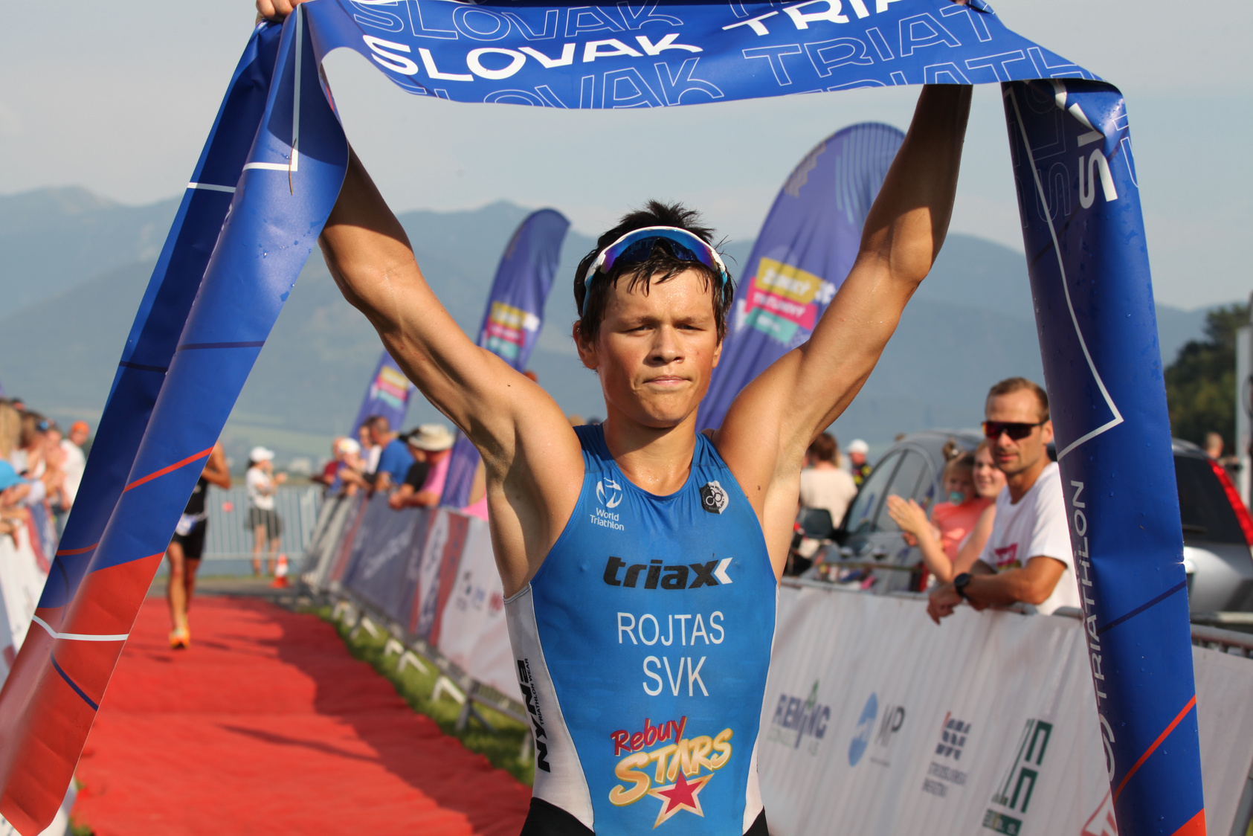
Peter ROJTÁŠ
TOP úspechy v sezóne 2023:
5. miesto AfP, triatlon Les Berges du Lac (elita)
7. miesto MS, akvatlon, Ibiza (U23)
7. miesto ÁzP,triatlon, Pokhara (elita)
10. miesto EH, triatlon, Krakow (člen štafety)
24. miesto ME, šprint triatlon, Belikesir (elita)
26. miesto MS, akvatlon, Ibiza (elita)
37. miesto SP, triatlon Karlove Vary (elita)
38. miesto MS, triatlon, Pontevedra (U23)
38. miesto SP, triatlon, Rím (elita)
1. miesto M-SR, triatlon

Slide 4
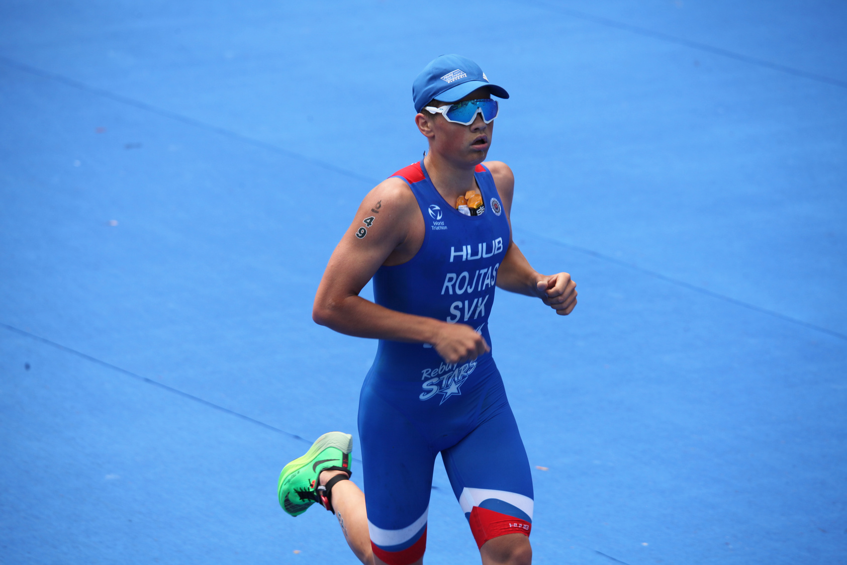
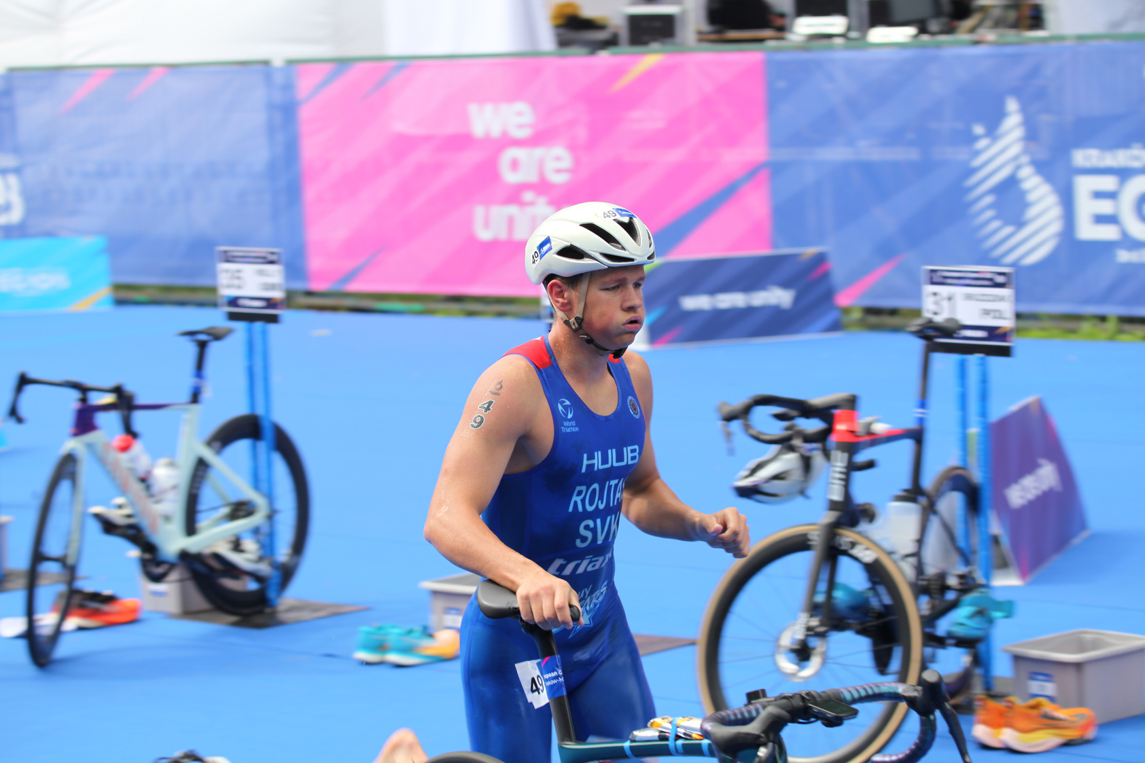
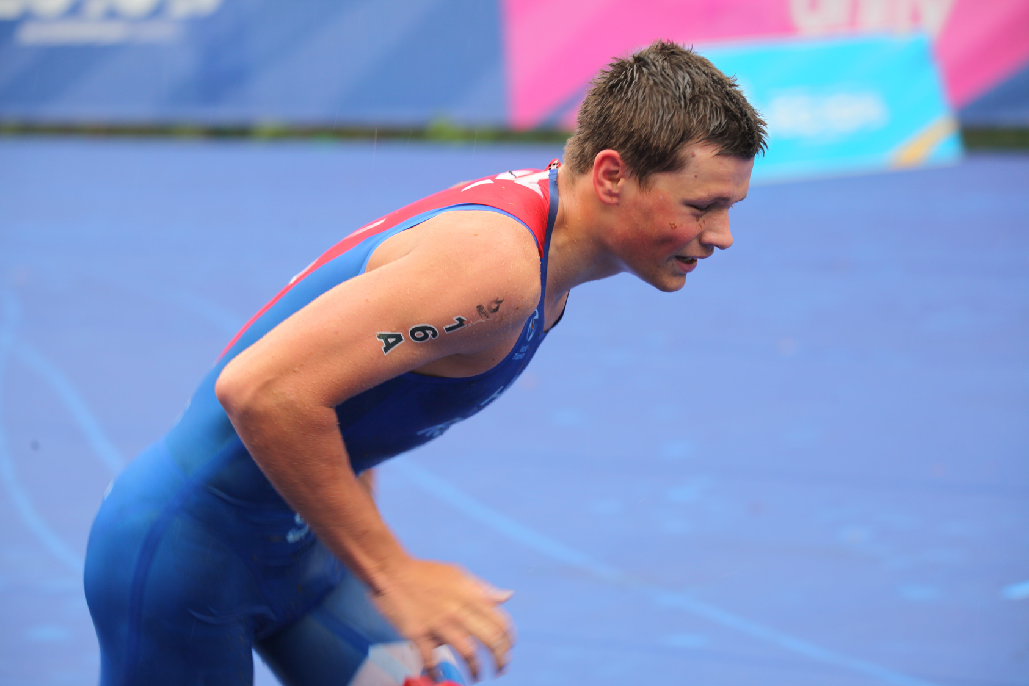
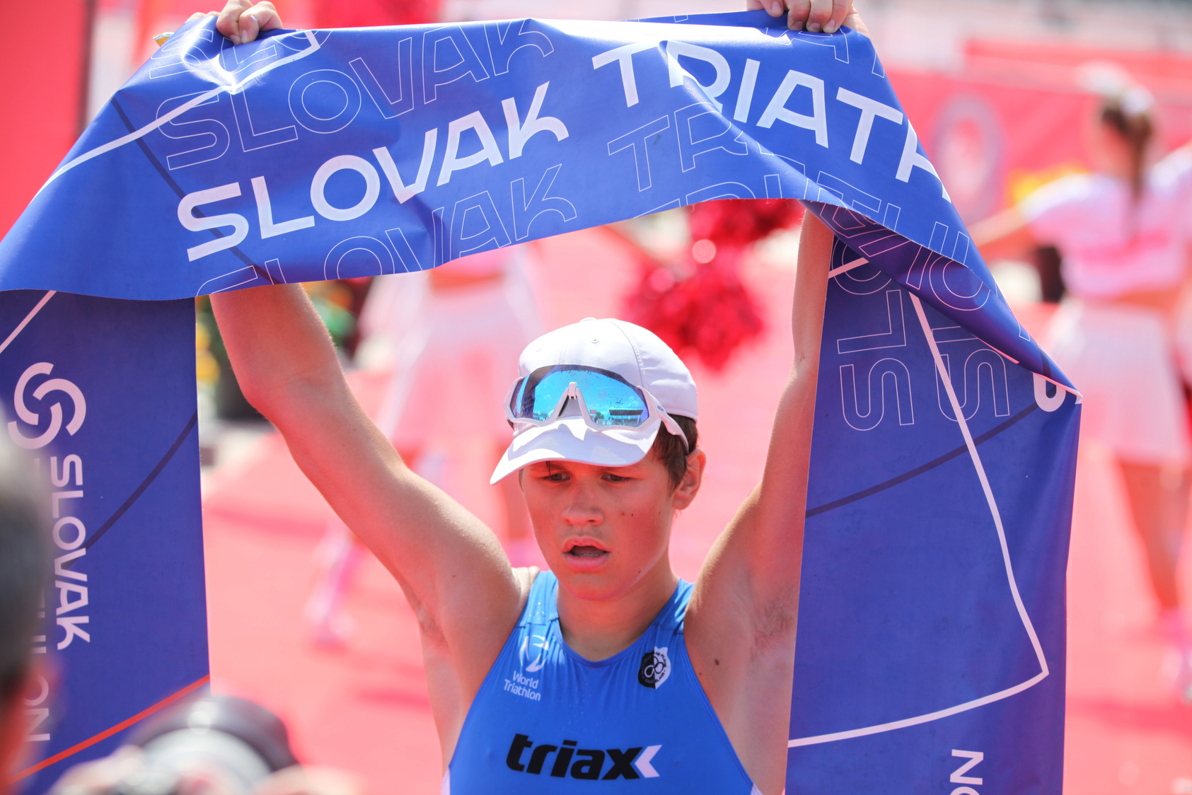
Peter ROJTÁŠ

